Slide 1
Секция: Физика (Радиофизика)
Автор работы
Скороходов Сергей Александрович
9 класс (2 группа), МАОУ “Лицей №38”
г. Нижний Новгород, 2022 г.
Разработка устройства для определения поперечной структуры электромагнитного излучения

Slide 2
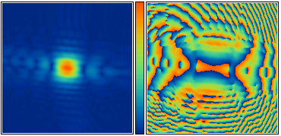
Актуальность:
На данный момент для научных и технологических задач используется множество различных источников электромагнитного излучения гигагерцового и терагерцового диапазона. При этом возникает потребность определения поперечной структуры выходного излучения или распространяющегося в квазиоптических линиях передачи
Рис. 1

Slide 3
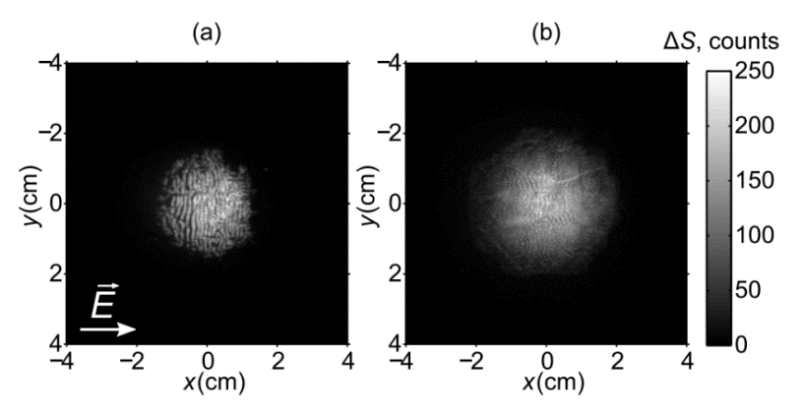
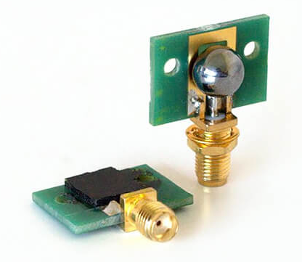
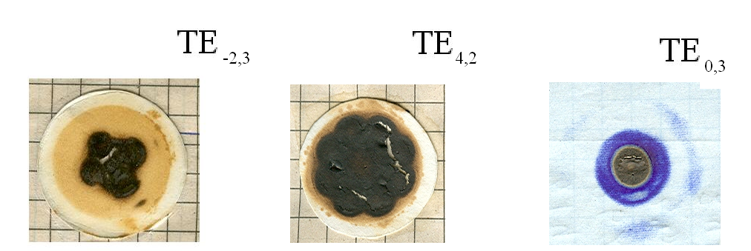
Основные подходы к измерениям поперечной структуры :
Визуализация
Использование стационарного датчика
Рис. 2
Рис. 4
Рис. 3

Slide 4
Цель:
Разработать устройство позволяющие определить поперечную структуру электромагнитного излучения с помощью сканирования определённой области
Задачи:
Разобрать технические задачи;
Выбрать материалы и комплектующие;
Собрать и протестировать установку;
Провести испытания, используя фоторезистор и источник освещения;
Визуализировать результат

Slide 5
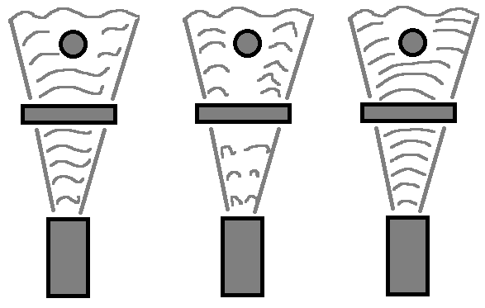
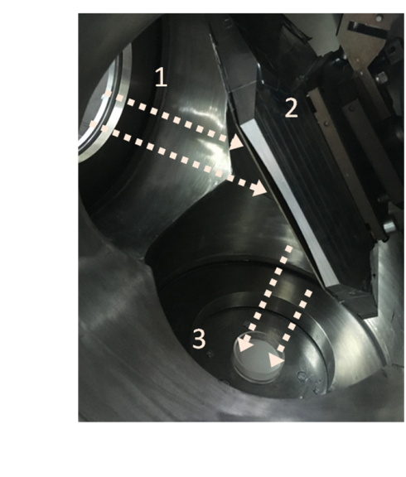
Технические задачи:
Рабочая площадь 0,15 x 0,15 м
Универсальное крепление для датчиков
Минимальное смещение от 1 мм и меньше
Источники СВЧ-излучения
Рис. 5
Рис. 6

Slide 6
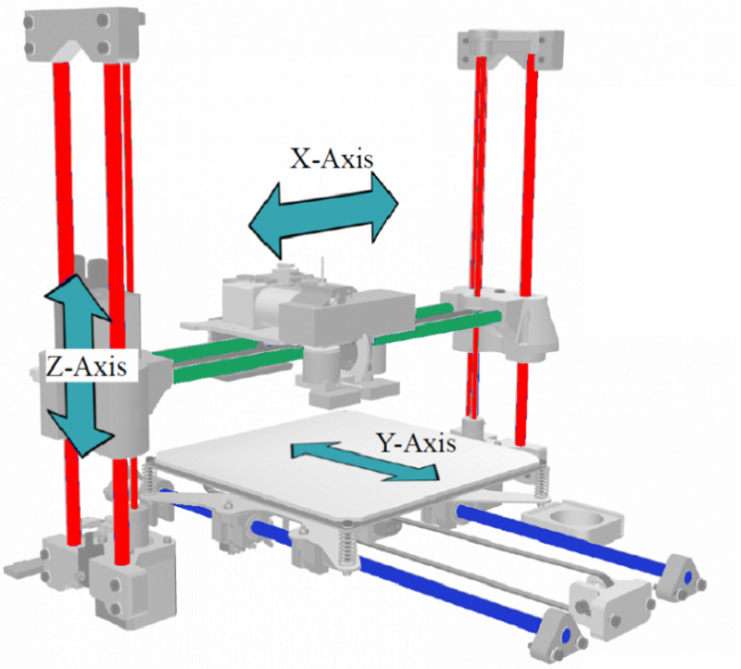
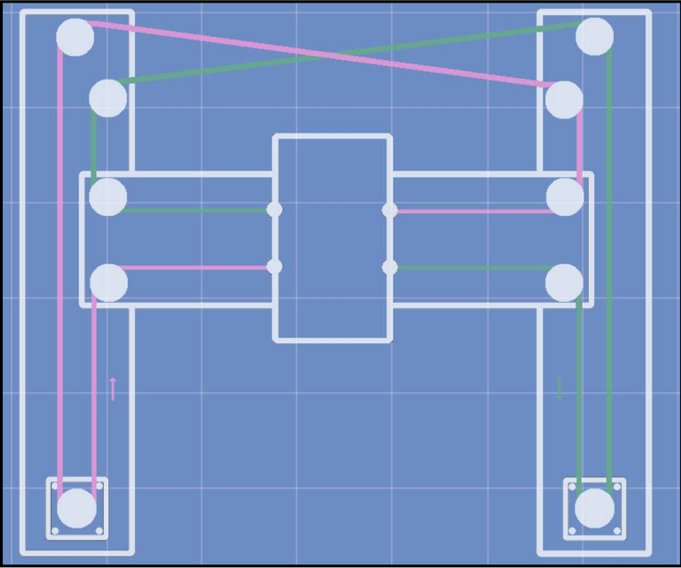
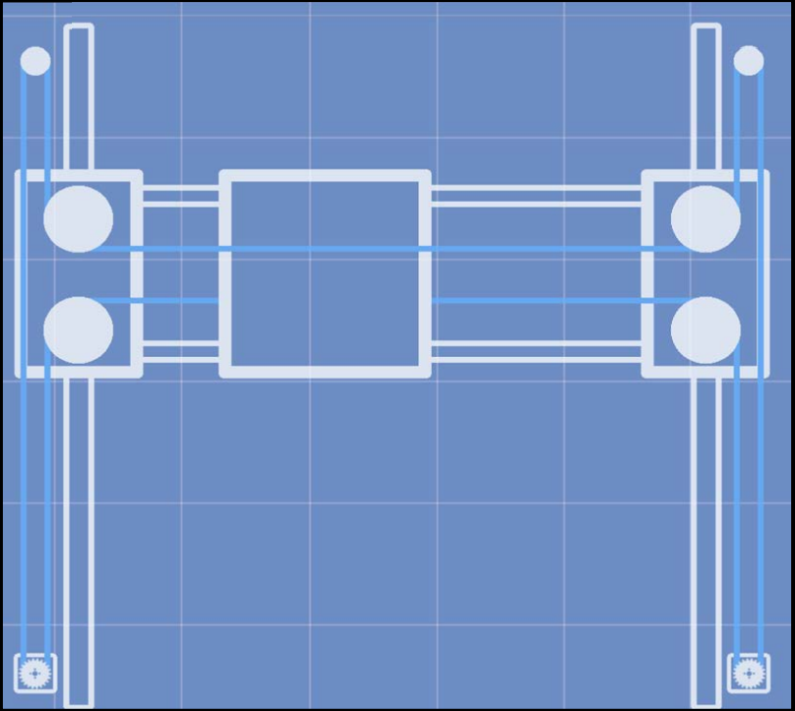
Варианты реализации перемещения в сканере:
CoreXY
Декартовая
HBot
Рис. 7
Рис.8
Рис. 9

Slide 7
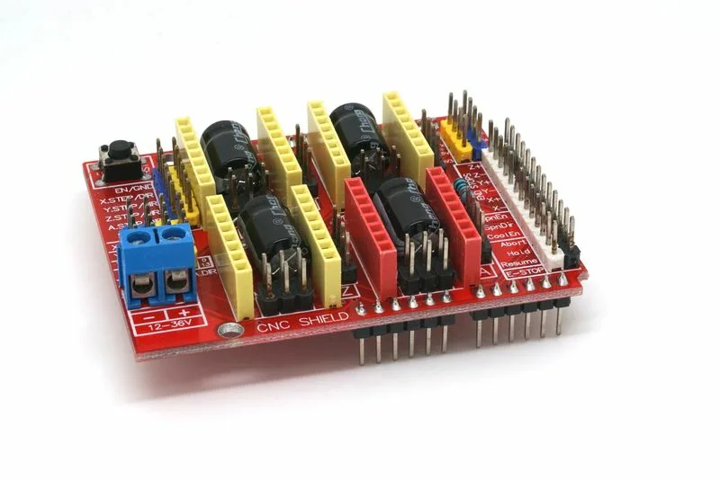
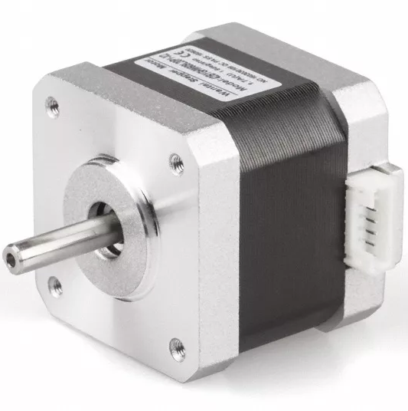
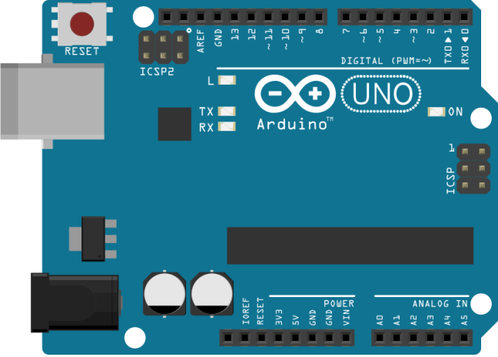
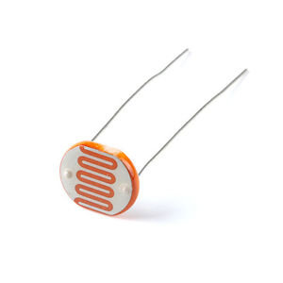
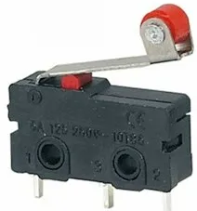
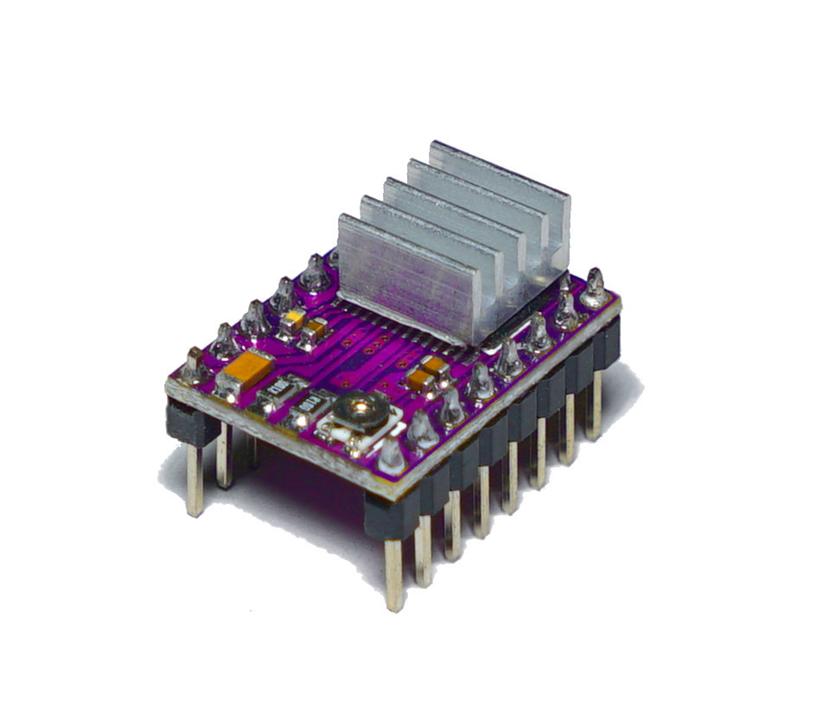
Материалы и комплектующие
Рис. 10 Arduino Uno
Рис. 11 CNC Shield v3
Рис. 12 Nemo 17
Рис. 13 Фоторезистор
Рис. 14 Концевые кнопки и др.
Рис. 15 DRV8825

Slide 8
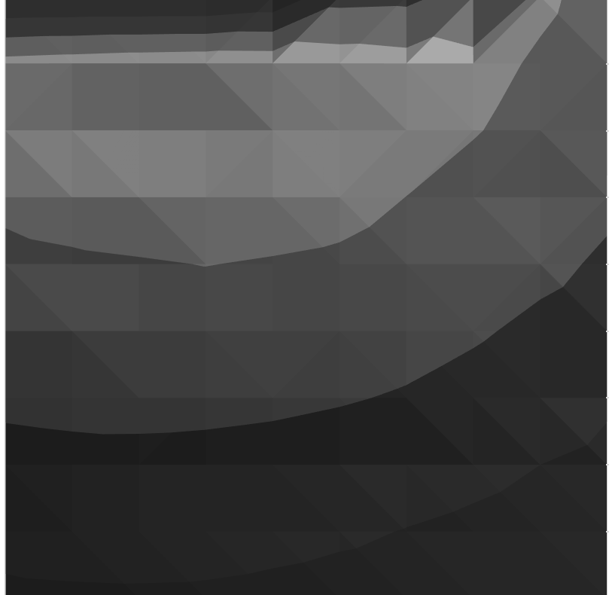

Написание специальной программы для визуализации результата:
Рис. 16 Excel
Рис. 17 Python

Slide 9
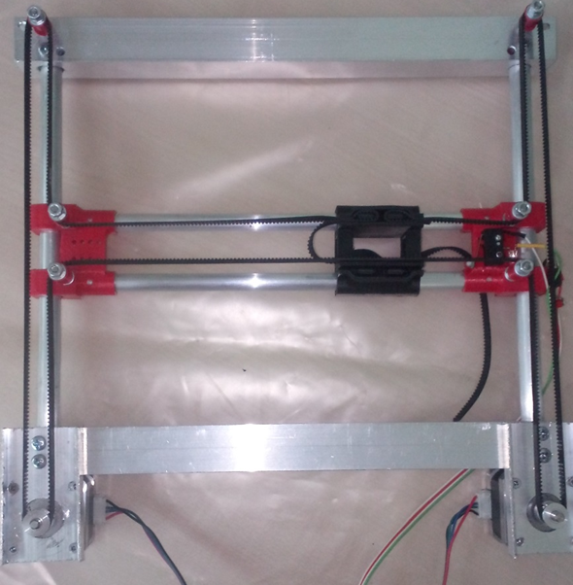
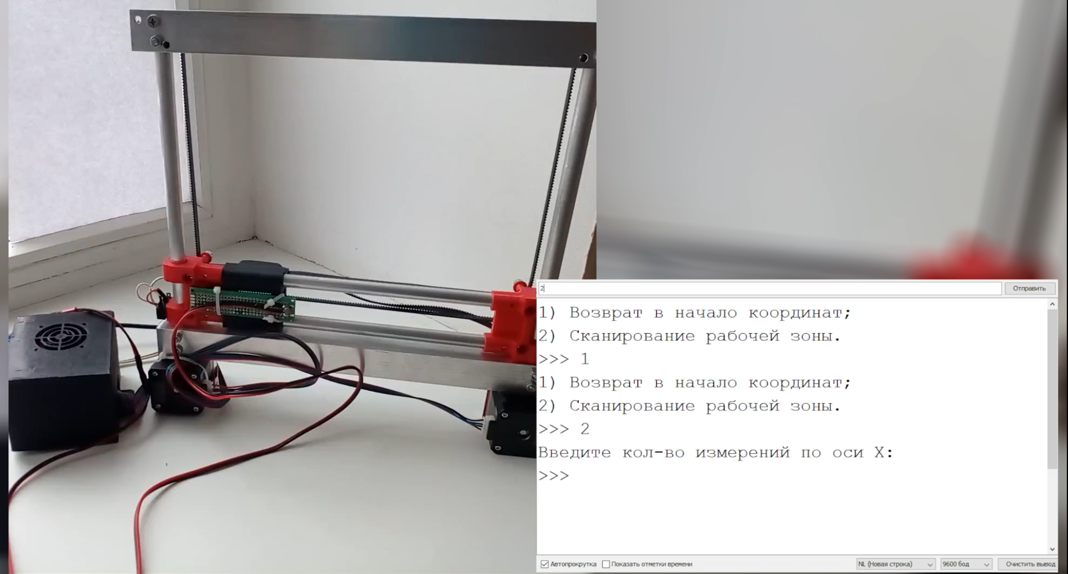
Результаты:
Фото. 2 Фрагмент видео тестирования установки
Фото. 1 Финальная версия кинематики HBot

Slide 10
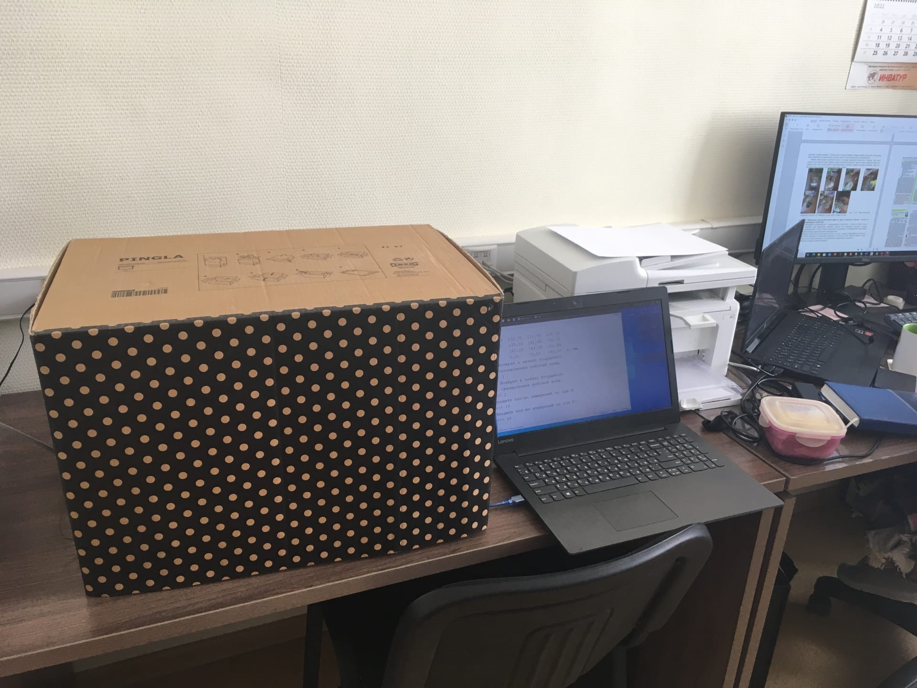
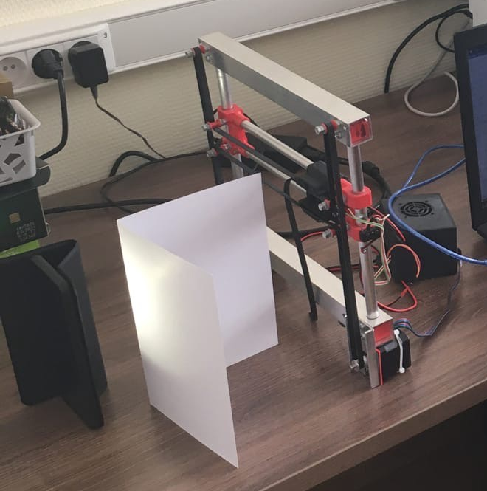
Порядок тестирования:
Измерение фона естественного освещения
Обеспечение затемнения эксперимента с помощью картонной коробки
Фонарик мобильного телефона с затемнением
Фонарик мобильного телефона - частично закрытый с затемнением
Фото. 3
Фото. 4

Slide 11


Результаты эксперимента:
Рис. 18 Естественное освещение
Фото. 19 Затемнение с помощью коробки
Рис. 21 Фонарик мобильного телефона частично закрытый
Рис. 20 Фонарик мобильного телефона

Slide 12
Выводы:
Была создана модель сканера электромагнитного излучения основанная на кинематике;
Данный сканер управляется с персонального компьютера, также разработано ПО для визуализации полученных данных;
Были проведены эксперименты с фоторезистором и источником освещения показавшие правильность используемых подходов и методик.
Перспективы:
Уменьшение шага сканирования и точности измерения за счет модифицирования кинематики;
Повышение надежности прибора за счет использования специальных профилей;
Использование дополнительного фильтра или аттенюатора для повышения срока службы датчика излучения при работе на средних и высоких мощностях.

Slide 13
Литература:
3D печать для самых новеньких [Электронный ресурс] // https://3dtoday.ru/blogs/dagov/3d-printing-for-beginners/ (дата обращения 23.03.2022)
3D печать. Коротко и максимально ясно. В стиле минимализма. [Электронный ресурс] // https://mplast.by/biblioteka/3d-pechat-korotko-i-maksimalno-yasno-littletinyh-books-2016-god/ (дата обращения 23.03.2022)
Видео тест установки с драйверамиDRV8825 [Электронный ресурс] // https://youtu.be/8UJfz6-F3lg
RGB Int в RGB – Python [Электронный ресурс] // https://question-it.com/questions/1513738/rgb-int-v-rgb-python
Рис. 2 фото с сайта https://ieeexplore.ieee.org/document/9694494/figures#figures , дата обращения 23.03.2022
Рис. 4 Сверхбыстрый терагерцовый детектор фото с сайта https://terasense.com/products/detectors/, дата обращения 23.03.2022
Рис. 7, 9 фото с сайта https://mplast.by/biblioteka/3d-pechat-korotko-i-maksimalno-yasno-littletinyh-books-2016-god/ , дата обращения 23.03.2022
Рис. 8 фото с сайта https://3dtoday.ru/blogs/dagov/3d-printing-for-beginners , дата обращения 23.03.2022

